Slide 1
基于PyTorch训练MNIST数据集

Slide 2
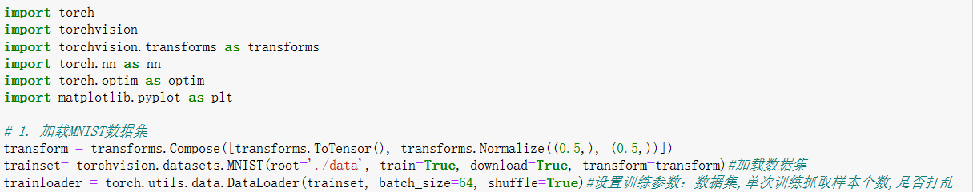
导入数据集

Slide 3
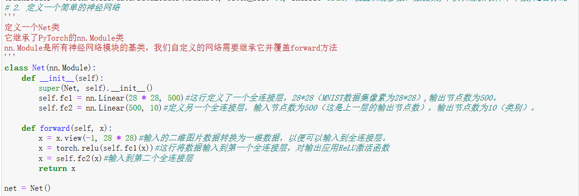
定义神经网络

Slide 4
选择损失函数和目标函数

Slide 5
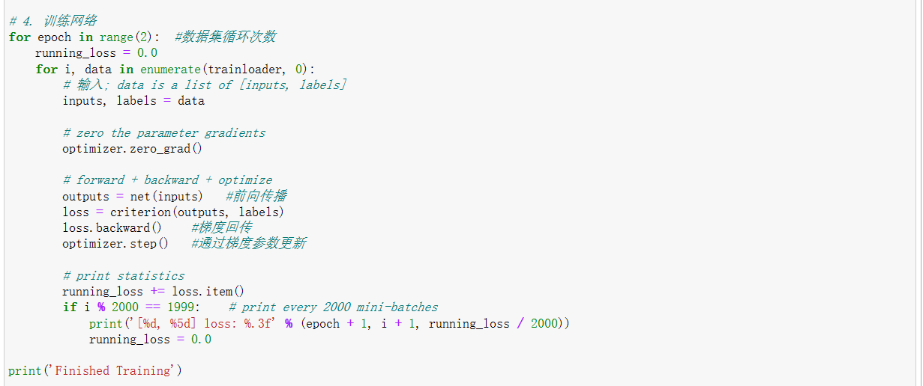
训练网络

Slide 6
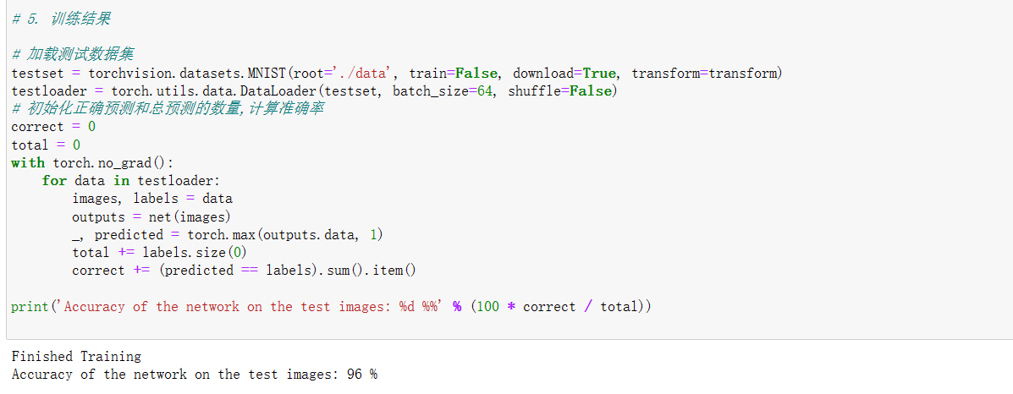
训练结果

